Slide 1



経済を計測せよ 小樽商科大学 劉慶豊

Slide 2

経済を計測するとは
計量経済学
抽象な経済理論から現実への美しき掛け橋
データで経済の現状を分析し、将来を予測する

Slide 3
計量経済学で何ができるか
学術研究：経済理論の正当性の検証
政府機関では：政策の効果の評価、マクロ経済予測
民間企業では：市場アンケート調査の分析、商品企画のサポート、新規店や工場の立地分析など
金融機関では：金融リスクの分析、企業業績の予測

Slide 4


計量経済学による経済理論の検証
ケインズの消費関数の理論モデル：所得が増えたらより多く買い物をする。
$$\text{消費 }\text{= }\text{基礎消費 }\text{+ }\text{限界消費性向}\text{× }\text{可処分所得}$$
$$C=A+cY$$
計量経済学モデル：
$$\text{消費 }\text{= }\text{基礎消費 }\text{+ }\text{限界消費性向 }\text{× }\text{可処分所得 }\text{+ }\text{未解明要因}$$
$$C_{i}=A+cY_{i}+u_{i}$$

Slide 5
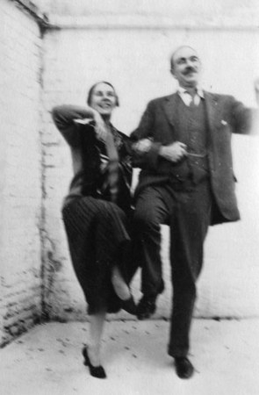

計量経済学による経済理論の検証
ケインズの消費関数の理論モデル：所得が増えたらより多く買い物をする。
$$\text{消費 }\text{= }\text{基礎消費 }\text{+ }\text{限界消費性向}\text{× }\text{可処分所得}$$
$$C=A+cY$$
計量経済学モデル：
$$\text{消費 }\text{= }\text{基礎消費 }\text{+ }\text{限界消費性向 }\text{× }\text{可処分所得 }\text{+ }\text{未解明要因}$$
$$C_{i}=A+cY_{i}+u_{i}$$

Slide 6
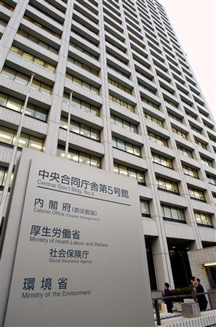
政府機関の場合
再就職支援プログラムの評価
就職支援を受けたことにより収入が増えたかどうかを計量経済学の手法で調べる
データ：個人の属性に関する個票データ

Slide 7

民間企業の場合
消費者行動調査
新店舗立地分析
顧客満足度分析
新商品開発支援
顧客ニーズ分析

Slide 8

計量経済学と金融リスク
金融危機は様々な金融リスクによって引き起こされている
金融リスクの分類
流動性リスク
信用リスク
市場リスク

Slide 9
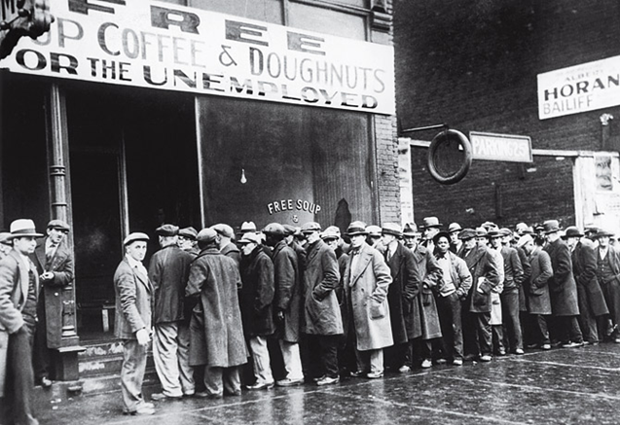
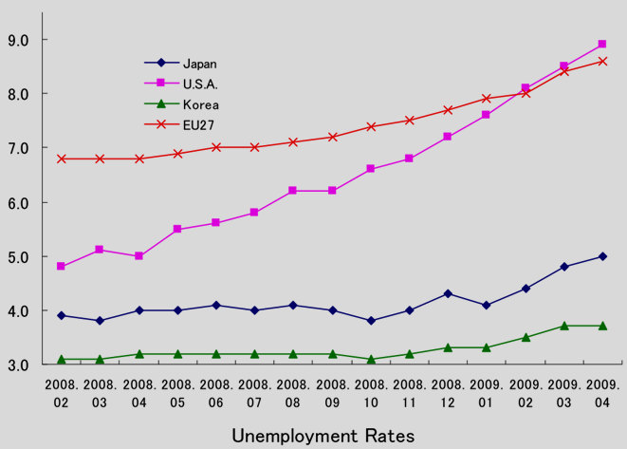
金融危機による実体経済への悪影響
失業率の上昇2008年-2009年
Lining up for Free Soup Chicago 1931

Slide 10
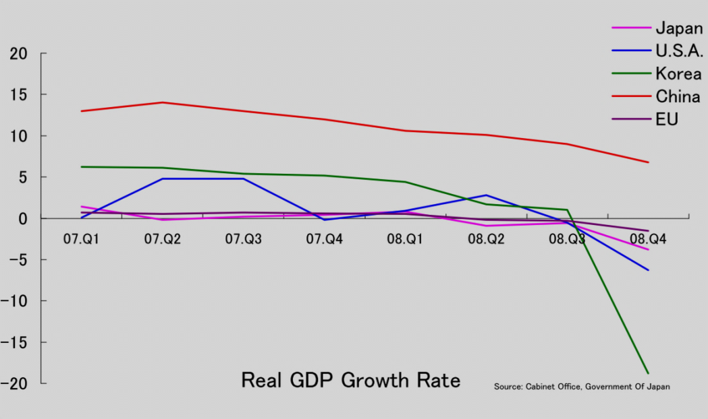
金融危機が実体経済への悪影響
2007年第1四半期から2008年第4四半期までの実GDP成長率

Slide 11

金融危機の原因
金融システムの不透明性
規制当局の失敗によるOff-Balance-Sheet financeの拡大
短期的なインセンティブシステムの失敗
金融派生商品の危険性
計量経済学の役割?

Slide 12

市場リスクとは何か
株式市場における市場リスク
金融危機とリスクの予測

Slide 13
分散の意味合い
分散はデータの大きさの散らばりの具合を表す。

Slide 14
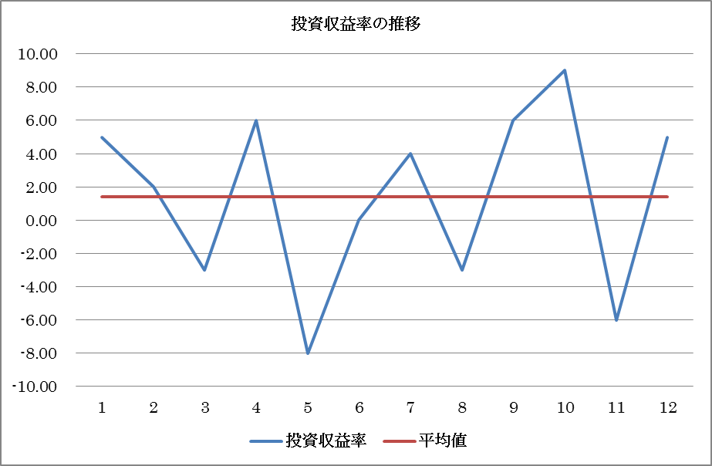
分散とリスク
分散が大きいほど大きな損失を出す可能性が大きくなり、倒産するリスクが大きい

Slide 15
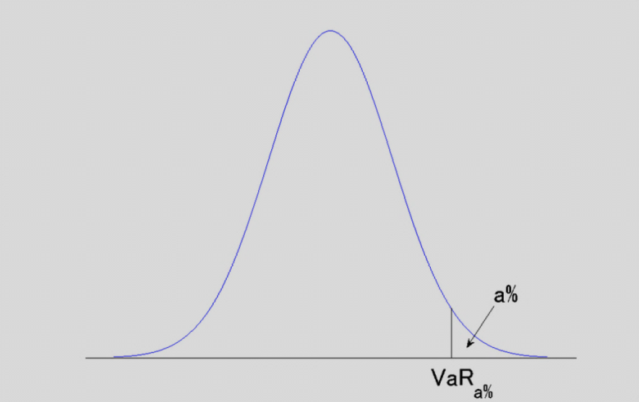
Value-at-Riskとリスク管理
分散をもとにVaRを予測し、リスクを管理する。
VaRの値は決まった確率（たとえば99％）で倒産することを回避するためにいくら準備資金が必要なのかを教えてくれる。
ある銀行に関して、明日の1％のVaRの値が100 万円であることが分かったとする。
それは、100万円の資金を用意すれ ば明日の損失をカーバーすることが できて、破産ることを99％の確率で 回避できるということを意味する。

Slide 16
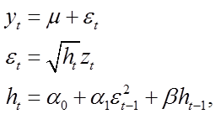
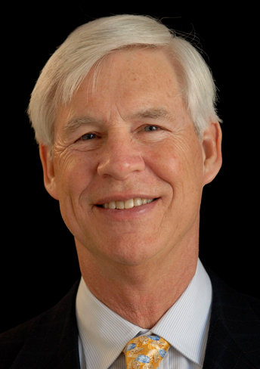
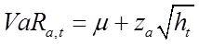
Value-at-Riskモデル
2003年ノーベル経済学賞受賞者R.F. Engle
GARCHモデル
VaRの値

Slide 17
Value-at-Riskによるリスク予測の結果
極値理論モデルやGARCH系モデルによる予測

Slide 18

Value-at-Riskの成敗
VaRモデルは金融リスクのコントロールに大きく貢献してきた。銀行はリスクを一定の基準以下に抑えながらより健全に運営されるようになった。
金融機関の倒産が互いに独立（無関係）であればVaRがうまく機能する。
独立ではなければ、同じ時期に多数な金融機関が同時に倒産したら、金融市場が耐えられない。
VaR分析の技術がなければ金融危機がもっと頻繁に発生していたのであろう。
現状ではVaRには限界があり、VaRの手法の改良、更なる高度な計量経済学の方法が期待される。それが、次のノーベル経済学賞に繋がるだろう。

Slide 19
講義概要
使用教材<Teaching materials>
森棟公夫『基礎コース 計量経済学』新世社
必ず購入すること。
講義資料
http://www.otaru-uc.ac.jp/~qliu/econometrics.html
成績評価の方法<Grading>
二回の定期試験(80%)、及び実習の課題 (20%)で総合評価する。

Slide 20

The End
Thank you for your attention.

